Slide 1

Chào mừng các con đến với tiết toán.

Slide 2

Thứ hai ngày 22 tháng 11 năm 2021
Toán
Luyện tập ( tiết 1)

Slide 3


















Khởi động

Slide 4


Slide 5
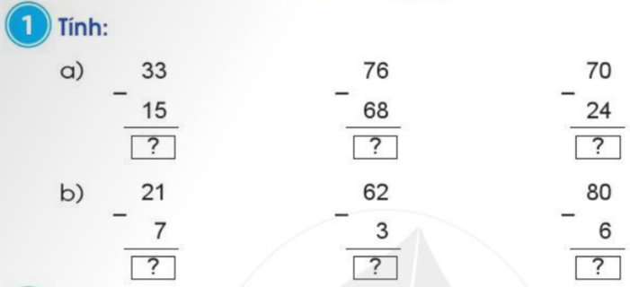
18
8
46
14
59
74

Slide 6
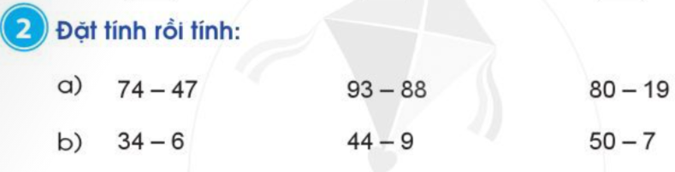
74
47
－
80
19
－
34
6
－
44
9
－
50
7
－
93
88
－
-
-
-
-
-
-
27
5
61
28
35
43

Slide 7
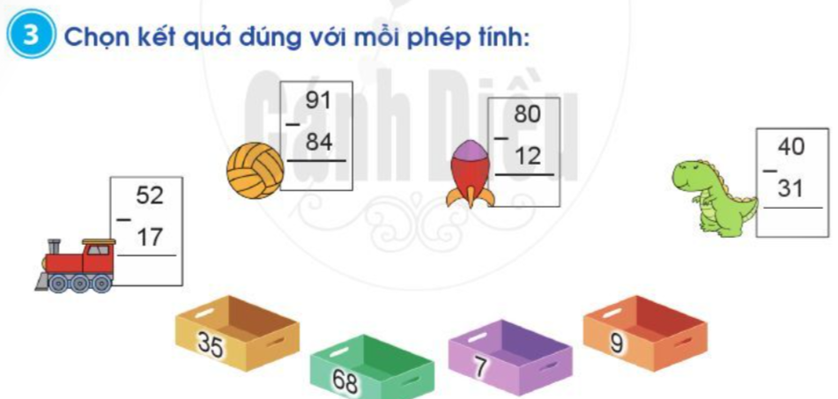
7
68
9
35

Slide 8
Thứ ba ngày 23 tháng 11 năm 2021
Toán
Luyện tập ( tiết 2)

Slide 9
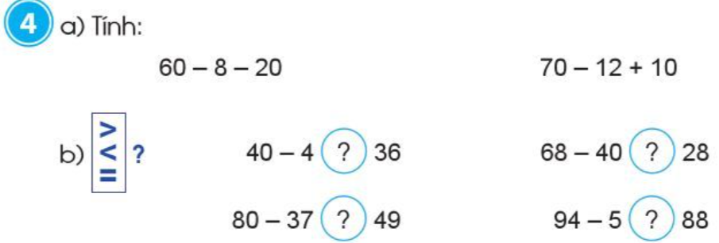
=32
=68
=
=
<
>

Slide 10
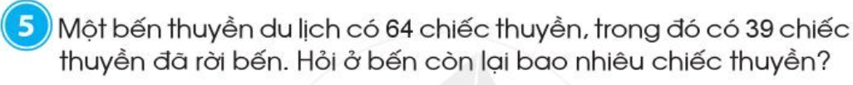
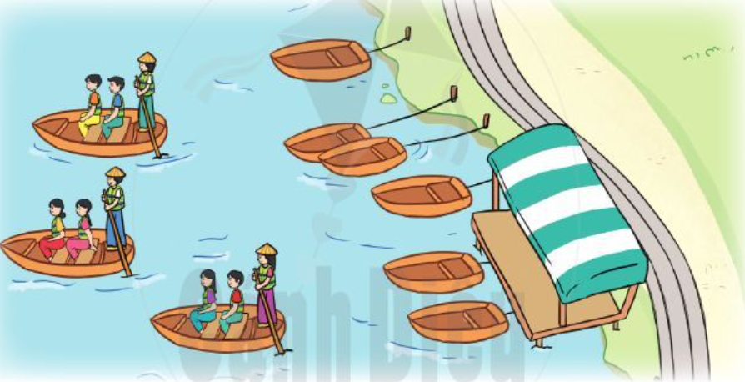
Bài giải
Ở bến còn lại số chiếc thuyền là:
64- 39= 25 (chiếc)
Đáp số: 25 chiếc.

Slide 11


HẸN GẶP LẠI

